Slide 1
Co robię w ciągu dnia?
Was mache ich tagsüber?
Wiktoria Zaborniak

Slide 2
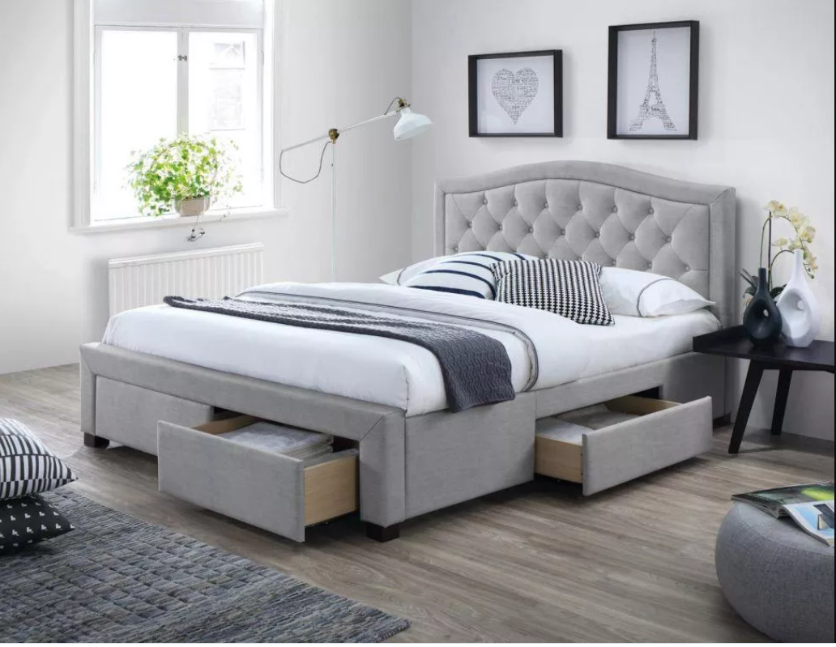
Ich bin um 8.00 Uhr aufgestanden

Slide 3
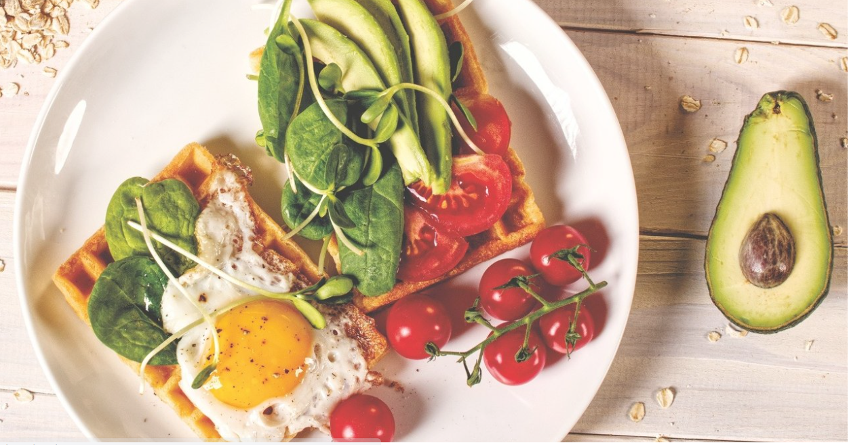
Zum Frühstück habe ich Sandwick gegessen

Slide 4
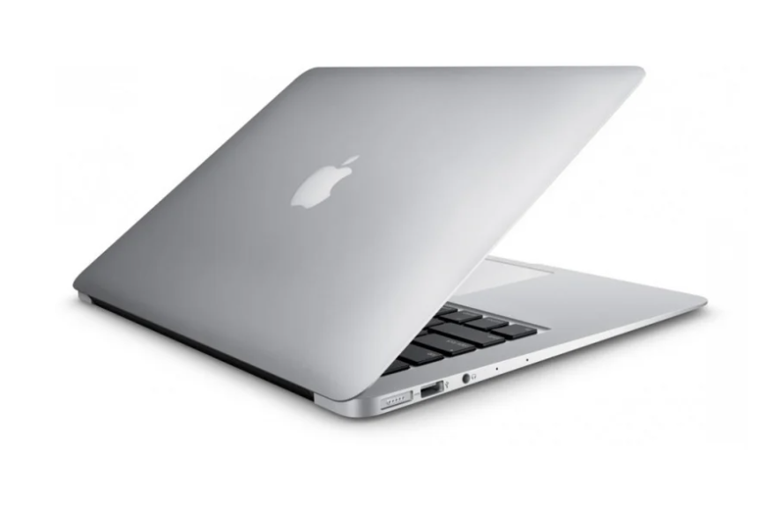
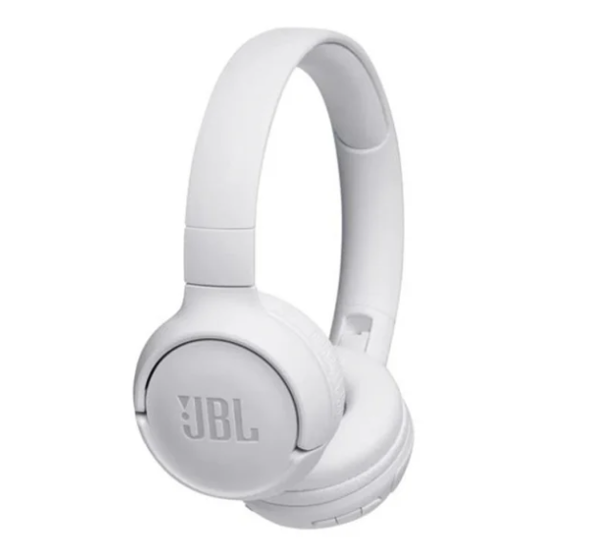
Dann hatte ich Online - Unterricht

Slide 5
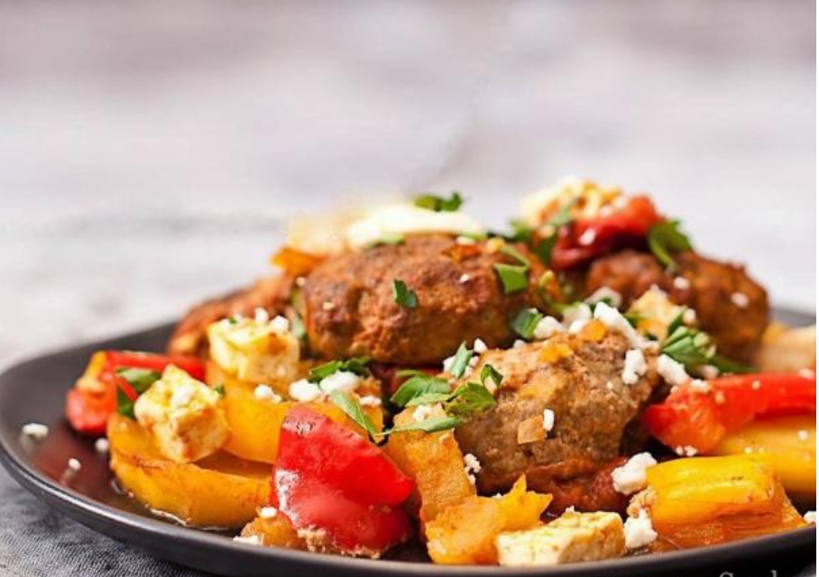
Ich habe zu Mittag gegessen

Slide 6

Ich habe Hausaufgabe gemacht

Slide 7
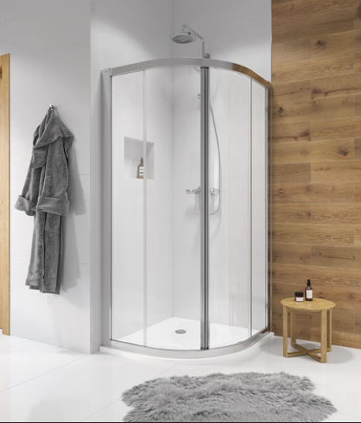
Dann habe ich mich gewaschen

Slide 8

Am Abend habe ich Netflix gesehen

Slide 9
Um 23 Uhr bin ich schlafen gegangen.

Slide 10
Dziękuję za obejrzenie
Danke fürs Zuschauen

